Slide 1

Sistemas de Computação
Threads

Slide 2
Threads
Thread = linha de execução independente dentro de um mesmo processo
Multiplas threads: associação de múltiplos fluxos de trabalho a um processo.
Em certas aplicações é conveniente disparar várias threads dentro do mesmo processo (programação concorrente).
Ex: quando diversos (>1) pedidos de E/S devem ser tratados concorrentemente, e que precisam compartilhar algumas estruturas de dados (e.g. uma cache em um servidor de arquivos ou conexões TCP em um servidor Web)

Slide 3

Processos com 1 ou mais treads

Slide 4
Principais Características
Cada thread tem a sua pilha própria, mas compartilha o mesmo espaço de endereçamento do processo em que foi criada;
Se duas threads executam o mesmo procedimento/método, cada uma terá a sua própria cópia das variáveis locais;
As threads podem acessar todas os dados globais do programa, e o heap (memória alocada dinamicamente)
Nesse acesso a dados globais (i.e. quando o acesso inclui mais do que uma instrução de máquina), as threads precisam ter acesso em regime de exclusão mútua (p.ex. usando locks( ) )

Slide 5
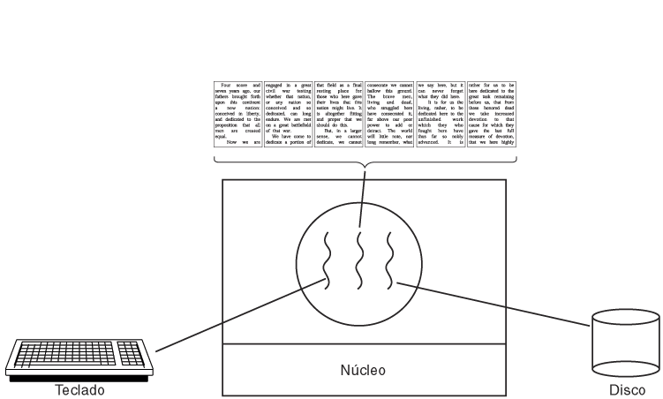
Exemplo de uso de threads
Fig.: Um processador de texto com três threads

Slide 6
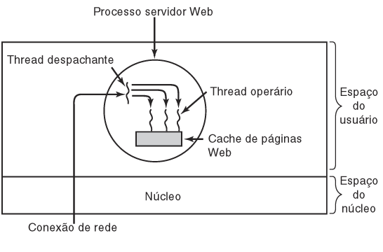
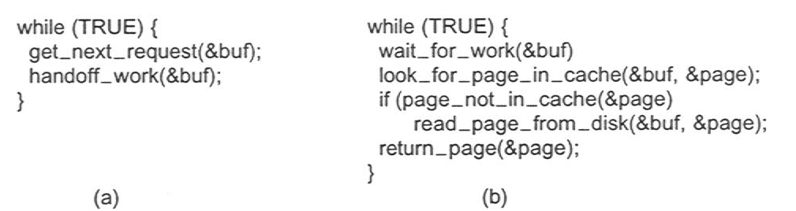
Exemplo de uso de Threads
Um servidor web com múltiplas threads

Slide 7
Diagrama de estados de threads
Ativo
Executando
new ThreadExample();
while (…) { … }
New Thread
Runnable
Dead Thread
thread.start();
Método run() retorna
Blocked
Object.wait()
Thread.sleep()
blocking IO call
waiting on a monitor

Slide 8
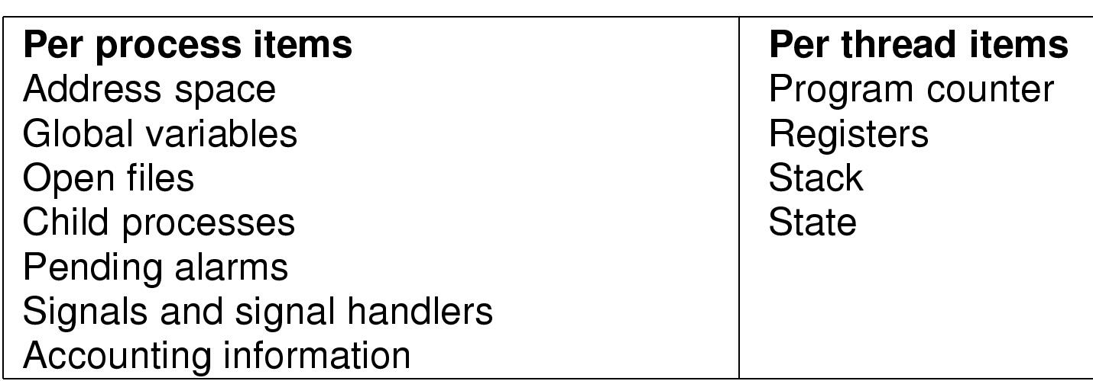
Gerenciamento de Threads
Ao contrário de processos, threads compartilham a mesma região de memória
Cada thread possui sua própria pilha e contexto de CPU (conteúdo de PC, SP, registradores, PSW, etc.)
A troca de contexto entre threads é mais leve do que a troca de contexto entre processos
Uma tread pode estar nos estados: running, blocked & ready

Slide 9
O Descritor de Thread
• Para cada thread, o kernel (ou biblioteca de threads) mantém a seguinte informação, que é mantida independente dos descritores de processos (PCBs)
Contexto:
program counter (PC) /* próxima instrução */
process status word (PSW) /* resultado da operação, ex: carry-bit */
stack pointer (SP) /* pilha de execução do thread */
registers /* conteúdo dos registradores da CPU */
state /* blocked, running, ready */
priority
host_process /* processo hospedeiro ou kernel */
thread_Id /* identificador do thread */
processID /* processo ao qual a thread pertence */

Slide 10
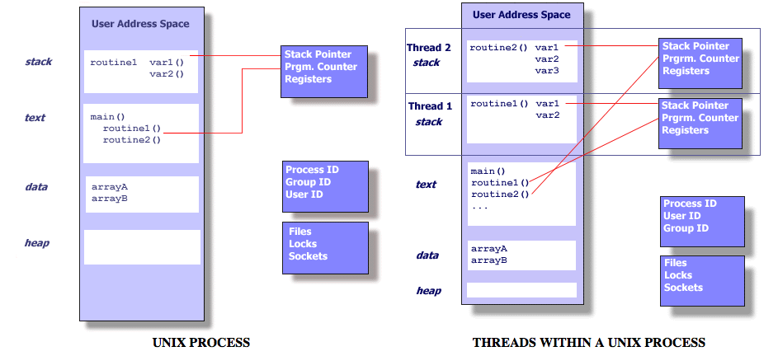
Gerenciamento processos vs threads

Slide 11
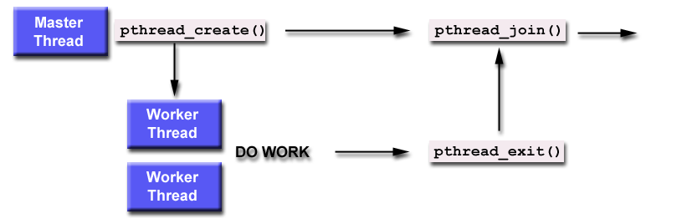
Sincronismo entre Threads
int pthread_join( pthread_t tid, void* status )
// a thread invocadora é bloqueada até que a thread tid termine
tid A threadID pela qual deseja-se esperar;
status O valor de retorno da thread execurando o exit(), será copiado para status
void main() {
pthread_t tid;
int status;
pthread_create(&tid,NULL,thread_main,NULL);
….
pthread_join(tid, (void*) &status);
printf(“Return value is: %d\n”, status);
}
void *thread_main( ){
int result;
....
Pthread_exit((void*) result);
}

Slide 12
Exemplo de Uso de Threads
#include <pthread.h>
#include <stdio.h>
#define NUM_THREADS 5
void *PrintHello(void *threadid)
{
printf("\n%d: Hello World!\n", threadid);
/* do other things */
pthread_exit(NULL); /*not necessary*/
}
int main()
{
pthread_t threads[NUM_THREADS];
int t;
for(t=0;t < NUM_THREADS;t++)
{
printf("Creating thread %d\n", t);
pthread_create(&threads[t], NULL, PrintHello, (void *)t);
}
for(t=0; t < NUM_THREADS; t++)
pthread_join(threads[t],NULL); /* wait for all the threads to terminate*/
}

Slide 13

Perguntas?

